Slide 1
Стратегии развития организаций ДПО в условиях глобализации образования
Министерство образования и науки Кыргызской Республики
Республиканский институт повышения квалификации
и переподготовки при МОН КР
ripk.kg@gmail.com http://ripk.kg/ru

Slide 2
Закон Кыргызской Республики «Об образовании» (ст. 17, ст. 24) (от 30 апреля 2003 г. № 92 / в ред. от 1 июля 2019 г. № 78)
Положение о ДПО в Кыргызской Республике (ПП КР от 3 февраля 2004 г. № 53)
Положение о структурном подразделении высшего и профессионального
учебного заведения, реализующем программы ДПО
(ПП КР от 29 мая 2012 г. № 346)
Об утверждении Единого реестра гос. услуг, оказываемых органами
государственной власти, их структурными подразделениями и
подведомственными учреждениями (от 10 февраля 2012 г. № 85 /
в ред. от 26 марта 2015 г. № 160)

Slide 3
ДПО – это образование, направленное на непрерывное ПК и ПП лиц, имеющих профессиональное образование, за пределами ООП в соответствии с квалификационными требованиями к профессиям и должностям и способствующие развитию деловых и творческих способностей этих лиц, а также повышению их культурного уровня» [Положение о ДПО в КР, п. 1.1.]
Дополнительное образование взрослых
- более полное удовлетворение запросов личности в целях непрерывного ПК рабочих, служащих, специалистов в связи с постоянным совершенствованием образовательных стандартов [ст. 1 Закон КР «Об образовании»]
- (в том числе ПП и ПК) осуществляется через систему разных видов и типов ОО в соответствии с НСК [ст. 24 Закон КР «Об образовании», ].

Slide 4
ВПО
СПО
НПО
Виды программ ДПО в проекции на уровни подготовки

Slide 5
К программам ДПО относятся программы
«ДОП всех уровней могут быть программами доп. обр. взрослых и доп. обр. лиц независимо от возраста» [п. 1.2. Положение о ДПО в КР]
Переподготовка
Повышение квалификации
Стажировка

Slide 6
Главные задачи ДПО
Удовлетворение потребностей личности в получении знаний
Расширение и углубление профессионального образования
Обеспечение условий для непрерывного образования

Slide 7
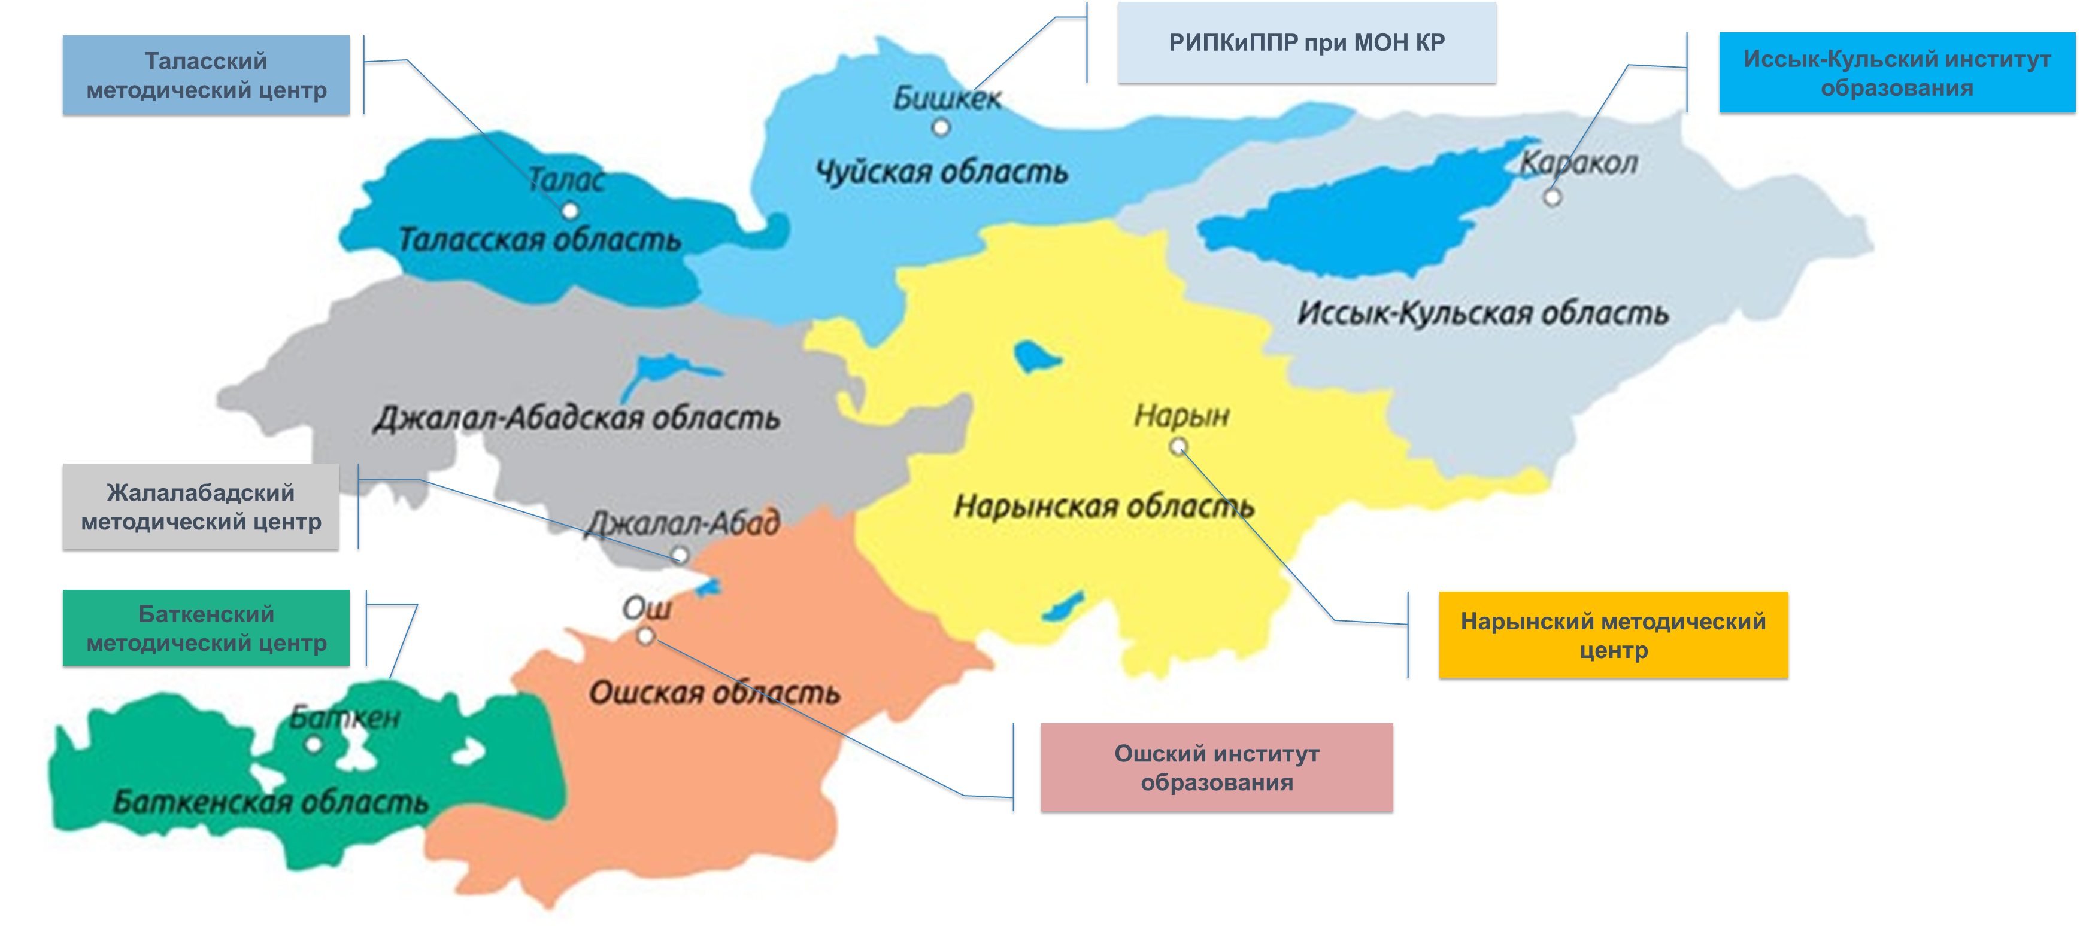
Государственные звенья системы повышения квалификации в КР
7 областей – 7 звеньев

Slide 8
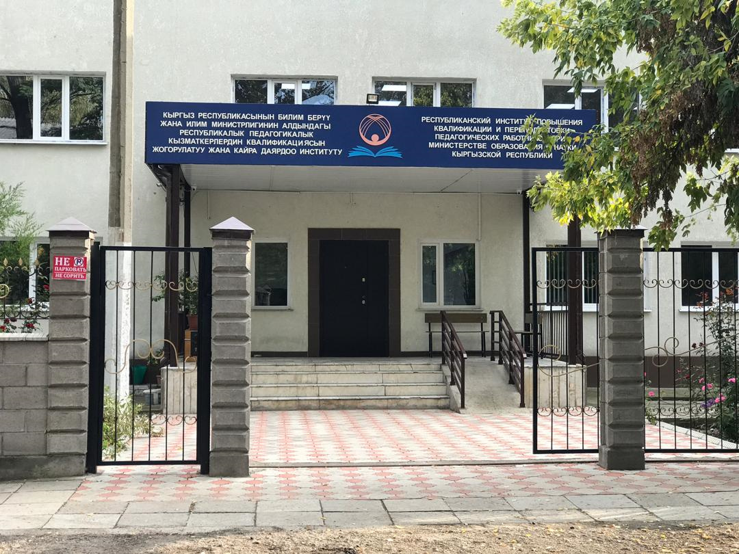

Slide 9
Один из главных индикаторов к 2020 году – 20% охват учителей повышением квалификации, т.е. ≈ 16 000 учителей
ГОСУДАРСТВЕННЫЙ ЗАКАЗ НА ПОВЫШЕНИЕ КВАЛИФИКАЦИИ
План мероприятий и задач, высказанных Президентом при вступлении в должность
СРО
2018-2040 гг.
Указ Президента
о развитии
Регионов и др.
План Правительства КР
Личный план министра образования и науки КР
1
2
3
4
5

Slide 10
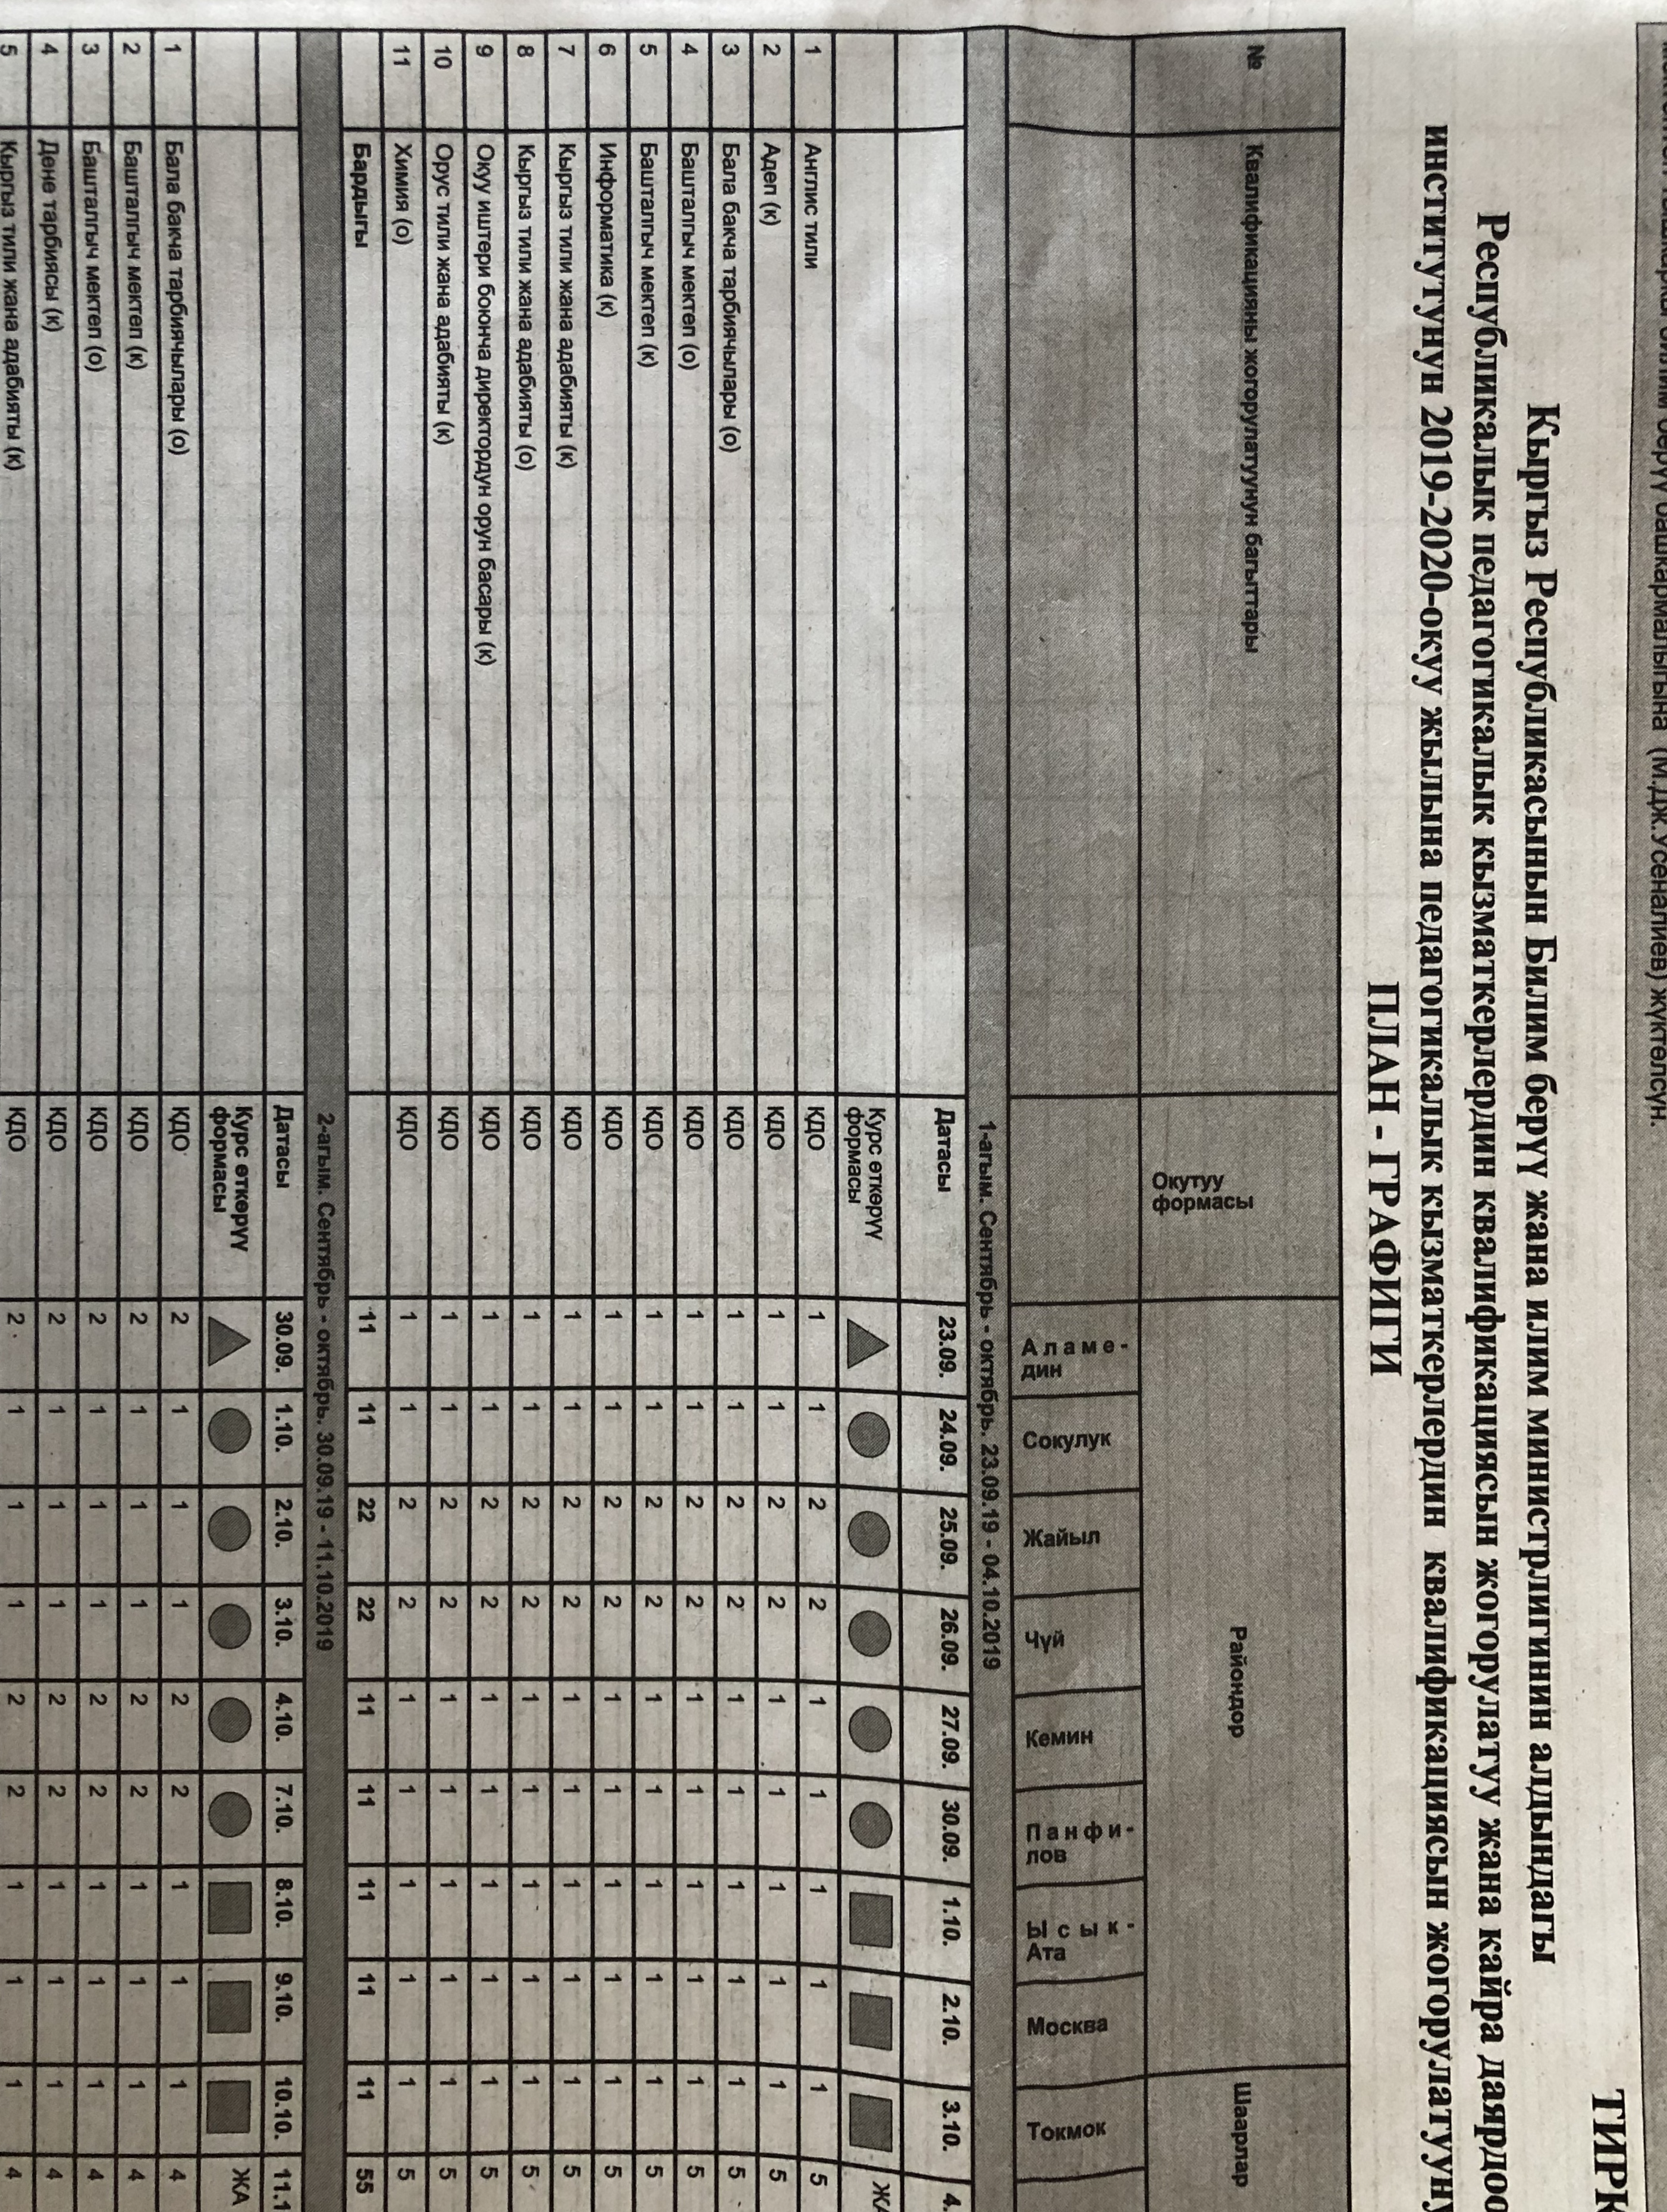
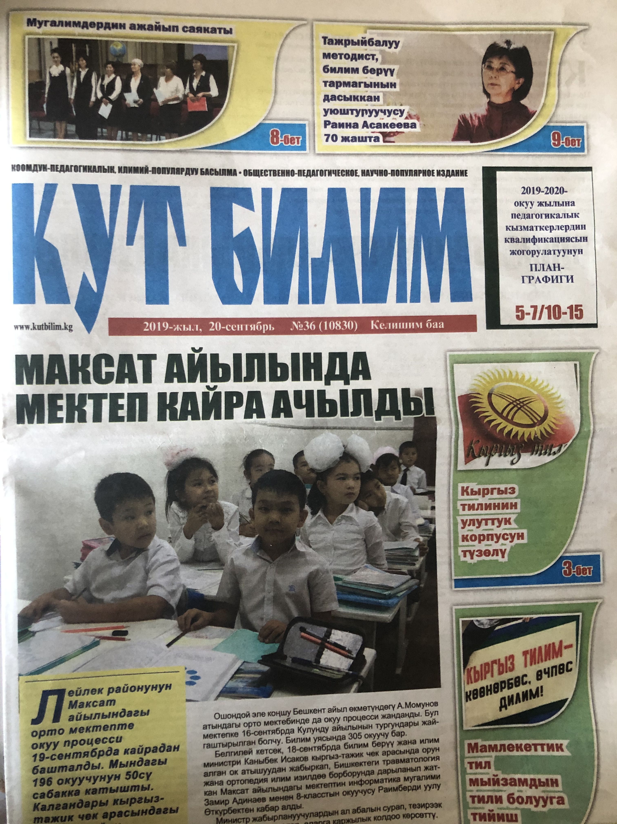
КУТ БИЛИМ 20-сентябрь № 36 (10830)

Slide 11
Более 40 должностей педагогических работников,
которые проходят повышение квалификации в РИПКППР за 1 год
Директор ОО | Заместители директора ОО | Методист | Воспитатели/ Помощник воспитателя | Учитель всех специальностей в ДОО
Психолог | Музыкальный руководитель | Организатор по внеклассной и внешкольной работе с детьми | Библиотекарь | Социальный педагог
Учитель физического воспитания | Работник кружков | Учитель начальных классов | Допризывная подготовка | Учитель ОБЖ
Классные руководители | Руководитель ШМО | Этика (Адеп) | Граждановедение | Кыргызский/ Русский яз., литература
Родиноведение | Наристе Балалык | Педагог дополнительного внешкольного образования | Учитель информатики | Химия
Биология | География | Математика | Английский/Немецкий язык | Манасоведение

Slide 12
TRANSITION HEADLINE
1 неделя
Регистрация и ориентацион-ный день (Пн.)
2 неделя
Итоговая аттестация
Вт. – Чт.
Пн.
Вт.- Чт.
72-х часовое
повышение
квалификации
(5 дней пребывания)

Slide 14
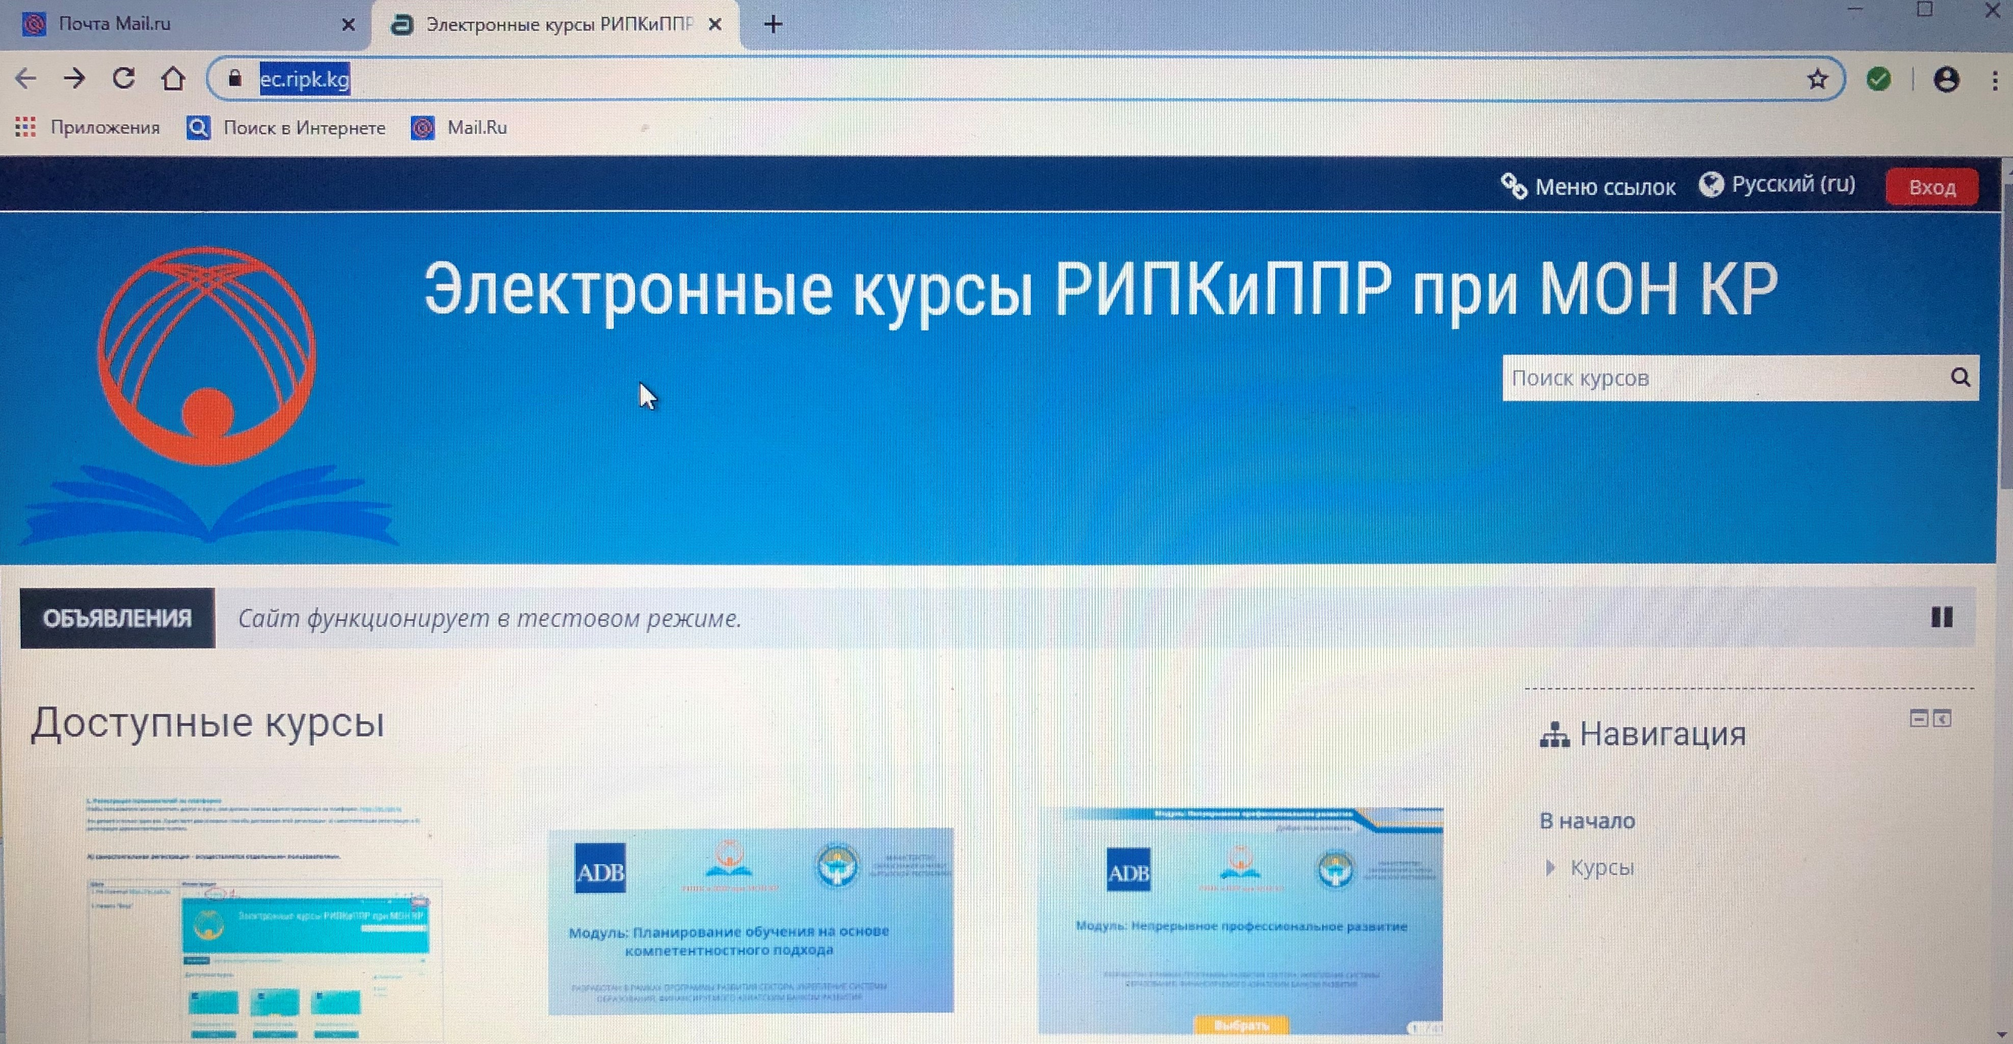
ПЛАТФОРМА ДИСТАНЦИОННОГО ОБУЧЕНИЯ
https://ec.ripk.kg

Slide 15
Он-лайн обучающие курсы
на 2-х языках:
государственном и официальном

Slide 17
Эффекты от ПК с применением ДОТ
Непрерывное профессиональное развитие педагога
Экономия времени:
Имеется возможность в нерабочее время пройти ПК дистанционно
Экономия финансовых затрат:
ПК сокращается на 1 неделю и соответственно расходы на проживание, транспортные и суточные
Увеличение количества слушателей
повышения квалификации:
х 2

Slide 18
15879 ≥ 20%
ПЛАН повышения квалификации
на 2019-2020 учебный год
1) РИПКППР-7420 + 1712 (выездные курсы)
2) Иссык-Кульский ИО-850
3) Ошский ИО-3120
4) Джалал-Абадский МЦ-1174
5) Таласский МЦ-703
6) Нарынский МЦ - 900

Slide 19
Соотношение минимального объема часов в профессиональном развитии учителя современной формации
500 ч.
72 ч.
4560 ч.

Slide 20
Первые результаты повышения квалификации с применением ДОТ

Slide 21
Новая циклограмма учебного процесса
I. Система Регистрации слушателей
II. Создание учётной записи слушателей
III. Освоение 1-го онлайн модуля при поддержке тьютора
IV. Освоение 4-х онлайн модулей самостоятельно
V. Практико-ориентированные семинарские занятия с учетом гос. стандартов (общего и предметных)
VI. Итоговая аттестация: защита конспекта урока, рабочая тетрадь, тест

Slide 22
Новая структура 72-х часовой образовательной программы
5 онлайн курсов (42 ч.):
1. «Теория оценивания»
2. «Планирование обучения на основе компетентностного подхода»
3. «ИКТ в школах КР»
4. «НПР»
5. «Активное и интерактивное обучение»
Блок обязательных дисциплин + практикум (6 ч. + 24 ч.):
1. Педагогика и инклюзивное образование
2. НПА в образовании
3. История КР
Итоговая
аттестация
Лекции (38 ч.)
Базовая часть
Лекции + Семинарские
(34 ч.)
Профильная часть
Итоговая аттестация
Рабочая тетрадь
Конспект урока
Тест
Реферат
«ПОСЛЕ»
«ДО»
100% - очно
58 % - дистанционно
42 % - очно

Slide 23
Количество слушателей за октябрь, ноябрь в сравнении по годам
Увеличение
количества в 2,5 раза

Slide 24
Схема реализации образовательной программы в регионах
5 онлайн курсов (42 ч.):
1. «Теория оценивания»
2. «Планирование обучения на основе компетентностного подхода»
3. «ИКТ в школах КР»
4. «НПР»
5. «Активное и интеракт-ое обучение»
Блок обязательных дисциплин + практикум (6 ч. + 24 ч.):
1. Педагогика и инклюзивное образование
2. НПА в образовании
3. История КР
Итоговая
аттестация
РИПК
Регионы
Регионы

Slide 25
Эффективность дистанционного обучения в ПК
Развитие навыков
компьютерной грамотности
Экономия времени
Дистанционное повышение квалификации
Экономия
командировочных затрат
Доступность информации
в любое удобное время
Индивидуальный темп
освоения курса
Частичный отрыв от работы

Slide 26
В настоящее время
Разраб-ся УМК, тестовые задания, инструкции
НПА по реализации ПК с ДОТ
Семинар по внедрению ДОТ

Slide 27
2019 год
11540

Slide 28
ВЕДУЩИЕ ТРЕНДЫ в КЫРГЫЗСТАНЕ
Внедрена платформа дистанционного ПК Реализуются он-лайн курсы
Данные о ПК на портале Правительства «ОД»
Цифровизация
Переход областных институтов и центров образования на дистанционное повышение квалификации
Развитие регионов
Внедрены новые технологии обучения, технологии оценивания, изменена структура повышения квалификации
Технологизация

Slide 29
В проекте СРО в Кыргызской Республике на 2021-2040 годы позиционируются:
Разработка программ профессионального образования, для взрослых в том числе
Разработка и совершенствование программ ДПО по принципам инклюзии и ранней диагностики, адаптированным программам дошкольного образования, программам менторства/наставничества
Разработка рекомендаций по организации уроков, нацеленных на формирование ключевых и предметных компетенций, навыков XXI века, диагностируемых/мониторируемых, в том числе, и в международных исследованиях
Разработка программ, формирующих цифровые навыки и навыки по их использованию
Увеличение количества электронных обучающих ресурсов, дистанционных платформ

Slide 30
С 2006 г. значительную роль в развитии системы образования взрослых играет Кыргызская Ассоциация Образования Взрослых (КАОВ).
В членстве КАОВ состоят 13 Центров Обучения из всех 7 областей Кыргызской Республики.
Все программы и модули, реализуемые КАОВ и другими провайдерами, разрабатываются в тесном сотрудничестве с работодателями.
На сегодняшний день в центрах КАОВ разработаны программы и модули по 30 направлениям (навыки использования компьютеров, навыки национального ремесла и прикладного искусства, знания в области бухгалтерского учета, основ ведения бизнеса по разным направлениям, бытовые услуги, швейного дела, поварского и кондитерского, парикмахерского искусства, в области менеджмента, информационных технологий и др.)

Slide 31
ВЕКТОРЫ СТРАТЕГИЙ ДПО
Инновационная стратегия - внедрение новых технологий обучения слушателей, новых методов управления системой ДПО, накопительной системы повышения квалификации, разработки СМК
Интегральная стратегия – интеграция в образовательные кластеры, укрупнение и усиление структурных подразделений, диверсификация, содействие НПР
Экономическая стратегия - включение государственных и рыночных механизмов стимулирования системы ДПО
Маркетинговая стратегия - создание необходимых условий для продвижения дополнительных ОП на рынке образовательных услуг с помощью рекламы, PR - мероприятий, системы консультирования
Стратегия выживания - сохранение основных ресурсов, группового потенциала системы ДПО (при изменении конъюнктуры рынка труда, сокращении бюджетного финансирования, ухода сотрудников в более высокооплачиваемые ОО, изменении потребностей и запросов, появлении конкурентов)
Стратегия оптимизации - улучшение, совершенствование, модификация, обновление, перестройка того, что уже имеется .

Slide 32
Благодарю за внимание!

